Slide 1
Информационно - исследовательский проект
Разновозрастная группа компенсирующей направленности
«Как свет приходит в наш дом»
Нижний Тагил

Slide 2
Гидроэлектростанция

Slide 3
Гидро –вода. Используется сила воды

Slide 4
Ветровая электростанция

Slide 5
Белоярская Атомная электростанция

Slide 6
Электричество идёт по проводам

Slide 7
Электроприборы

Slide 8
Энергетик

Slide 9
Ремонтирует и прокладывает линии электропередач

Slide 10
Батарейки и аккумуляторы

Slide 11
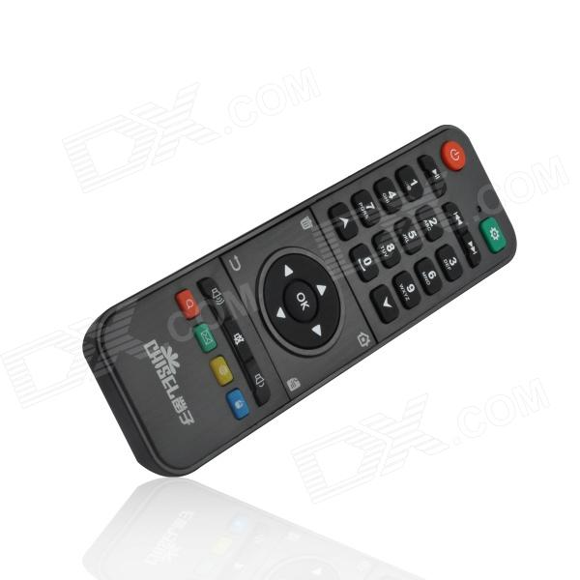
Хранение электричества

Slide 12
Не засовывай в розетку посторонние предметы

Slide 13
Не касайся руками оголённых проводов

Slide 14
Не прикасайся к включенным приборам руками

Slide 15
Не оставляй без присмотра

Slide 17
Профессиональный праздник

